Slide 1
METODE Analytic Hierarchy Process (AHP) (benefit-cost)
TEACHING TEAM
MATA KULIAH SISTEM PENDUKUNG KEPUTUSAN
TAHUN 2024

Slide 2
Benefit/Cost Analysis
Di dunia sekarang ini, ada banyak keputusan yang harus dibuat di setiap tingkat manajemen.
Belajar mencermati semua manfaat, peluang, biaya, dan faktor risiko yang akan mempengaruhi keputusan untuk meluncurkan suatu proyek adalah keterampilan penting bagi pengambil keputusan (Saaty 2012).
Salah satu masalah penting yang dihadapi dalam analisis Benefit/Cost (B/C) adalah kesulitan dalam menetapkan nilai (mungkin dalam bentuk uang) pada benefit, peluang, cost dan risiko. Solusi untuk masalah ini adalah dengan mempertimbangkan keduanya faktor berwujud dan tidak berwujud untuk proses penilaian benefit/cost(Wijnmalen 2007)

Slide 3
Benefit/Cost Analysis
Untuk melakukan analisis AHP B/C, dua hierarki terpisah (satu untuk Benefit dan satu untuk Cost) harus dikembangkan.
Untuk hierarki benefit, kriterianya akan ditentukan didasarkan pada benefit yang diharapkan dari keputusan tersebut. Selanjutnya kriterianya adalah tertimbang menggunakan perbandingan berpasangan seperti biasa. Setelah ini, alternatifnya akan muncul diprioritaskan dalam hal seberapa bermanfaatnya. Dengan kata lain, perbandingan pertanyaannya akan selalu: Sehubungan dengan kriteria tertentu, mana yang terbaik (paling bermanfaat) alternatif?
Untuk hierarki cost, kriterianya akan ditentukan oleh perkiraan biaya keputusan. Namun, dan ini merupakan pertimbangan penting, ada alternatif lain diprioritaskan dalam hal seberapa mahal biayanya (yaitu prioritas yang lebih tinggi mencerminkan biaya yang lebih tinggi biaya). Untuk tujuan ini, pertanyaan perbandingannya adalah: Sehubungan dengan kriteria tertentu, alternatif mana yang lebih mahal?

Slide 4
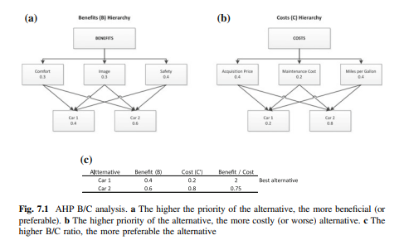
Keputusan: Benefit / Cost
Terakhir, rasio manfaat/biaya untuk prioritas setiap alternatif dihitung dengan membagi prioritas Benefit dengan prioritas Cost dari masing-masing alternatif. Alternatif terbaik adalah yang mempunyai rasio tertinggi.

Slide 5
Contoh Kasus analisa AHP untuk Benefit/Cost
Untuk mengilustrasikan hal ini dengan sebuah contoh, mari kita asumsikan bahwa kita telah memutuskan untuk menganalisis keputusan membeli mobil menggunakan analisis B/C.
Langkah-langkahnya adalah sebagai berikut:
Langkah 1: Membangun Hierarki BENEFIT, memberi bobot pada kriteria menggunakan perbandingan berpasangan, dan selanjutnya memprioritaskan alternatif-alternatif berdasarkan seberapa bermanfaat alternatif-alternatif tersebut (yaitu prioritas yang lebih tinggi menunjukkan manfaat yang lebih tinggi). Hasil untuk contoh ditunjukkan pada Gambar 7.1a.
Langkah 2: Membangun Hierarki COST, memberi bobot pada kriteria menggunakan perbandingan berpasangan, dan selanjutnya memprioritaskan alternatif berdasarkan seberapa mahal biayanya (yaitu lebih tinggi prioritas menunjukkan biaya yang lebih tinggi). Hasil contoh ditunjukkan pada Gambar 7.1b.
Langkah 3: Hitung rasio B/C untuk setiap alternatif. Alternatifnya dengan rasio B/C tertinggi akan menjadi yang terbaik. Hasil untuk contoh ditunjukkan pada Gambar 7.1c

Slide 6
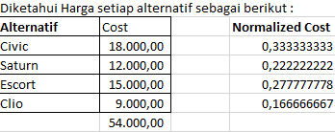
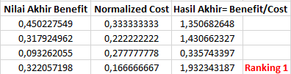
Kasus untuk 1 kriteria Cost
Jika kriteria cost hanya ada 1, maka tentukan nilai normalisasi untuk semua nilai alternatif yang ada dengan cara: membagi bilangan itu dengan nilai total kriteria cost
Kemudian membagi masing-masing nilai akhir benefit tiap alternatif dengan nilai normalisasi kriteria cost tiap alternatif

Slide 7
Kasus untuk lebih dari 1 kriteria Cost
Menyelesaikan tiap kriteria cost dengan matriks berpasangan seperti langkah-langkah pada penyelesaian kriteria benefit hingga mendapatkan nilai alternatif terbaik untuk semua kriteria cost
Menggabungkan perhitungan benefit dengan cost dengan membagi nilai akhir benefit dengan nilai akhir cost.
Rangking teratas adalah yang memiliki nilai tertinggi.

Slide 8
TUGAS
Kerjakan Jobsheet 3 dengan memberikan tambahan:
Ada 1 kriteria Cost
Ada 3 kriteria Cost (menambah 2 dari kriteria cost sebelumnya)

